Slide 1
Contrat local d’accompagnement à la scolarité 2025-2026

Slide 2
Les axes obligatoires du référentiel
Le contrat local d’accompagnement à la scolarité est un dispositif en faveur des enfants et des parents, afin de consolider leurs rapports à l’école. Il favorise l’épanouissement de l’enfant, et la réussite dans sa scolarité.
Pour garantir une qualité d’intervention pour les enfants et leurs familles, les projets doivent déployer obligatoirement 4 axes de manière cumulable. Ils portent sur l’animation, l’accompagnement et la coordination des acteurs.
Axe 1 : Intervention auprès des enfants et des jeunes
Axe 2 : Intervention auprès et avec les parents
Axe 3 : Concertation et de coordination avec l’école
Axe 4 : Concertation et coordination avec les acteurs du territoire

Slide 3
Les objectifs du dispositif CLAS
Objectif à destination des enfants
Permettre à l’enfant d’apprendre
D’éveiller sa curiosité
Savoir s’organiser
Devenir plus autonome
Objectif à destination des parents
Comprendre le système scolaire
Faciliter le dialogue avec les parents
Faciliter le suivi de la scolarité de son enfant

Slide 4
Les critères d’intervention
S’adresser aux enfants et/ou jeunes et à leurs parents
S’appuyer sur les principes de la charte d’accompagnement à la scolarité
S’inscrire dans une dynamique collective : un collectif d’enfants doit être formé. Le groupe peut être constitué de 8 à 12 enfants ou jeunes.
Répondre à des exigences en matière d’encadrement : le collectif d’enfants doit être encadré et animé par 2 animateurs professionnels ou bénévoles. Il faut que les intervenants disposent de compétence dans l’animation de groupe, du système scolaire et de l’encadrement.
L’organisme porteur du projet CLAS doit désigner un professionnel (coordinateur) qui encadre les actions d’accompagnement à la scolarité ayant un niveau de diplôme Bac+2.
Inscrire les actions dans le temps: les actions CLAS doivent répondre aux exigences de 2 séances hebdomadaires d’1h30 sur une période de 27 semaines de fonctionnement annuel minimum.
En milieu rural, en raison de la spécificité territoriale : - un nombre minimum de 5 enfants au sein d’un collectif d’enfants un animateur pour les collectifs inférieurs à 8 enfants - une séance hebdomadaire de 2 heures minimum

Slide 5
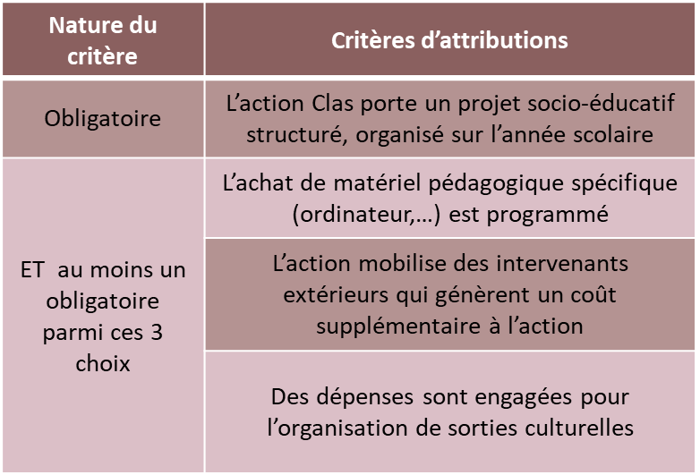
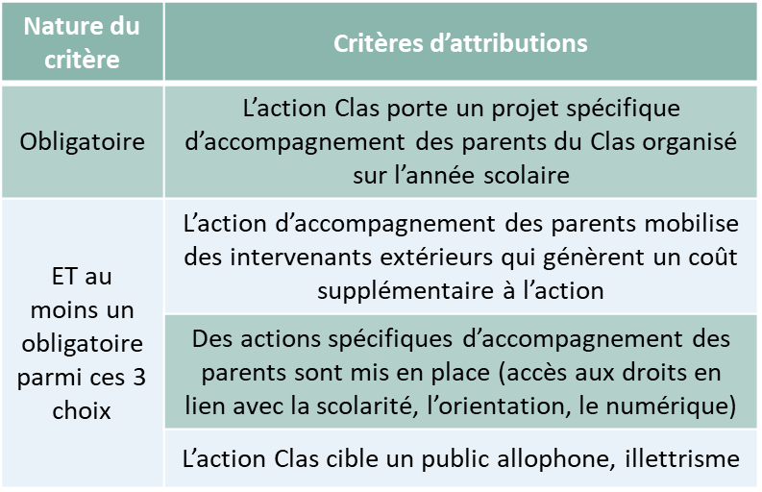
L’éligibilité aux Bonus
Les bonus s’ajoutent à la PS CLAS socle
Chaque bonus s’élève à 329€
Les bonus sont cumulables
BONUS « Enfant »
BONUS « Parent »

Slide 6
L’appel à projets 2025-2026

Slide 7
L’organisation départementale
LE COMITE DEPARTEMENTAL
Le comité départemental est composé de l’Etat, de la Caf, du Conseil départemental (CD91) et de l’Education nationale.
Il agrée les projets sur la base des critères inscrits dans le référentiel pour chacun des 4 volets.
S’ajoutent éventuellement les bonus parents et enfants.
SPECIFICITES DES INTERVENTIONS FINANCIERES
Financement des projets en Quartiers politique de la ville pour l’Etat
Pas de minimum de financement pour la Caf et l’Etat
Accompagnements des structures effectué en lien avec l’ADPEP 91 qui anime le réseau et propose des formations pour les bénévoles comme pour les professionnels

Slide 8
Les critères d’intervention
Les publics | Public concerné Tout projet : les enfants du CP au lycée et leurs parents. Etat : Habitants Quartiers politique de la ville.
Les porteurs | Les porteurs de projets qui peuvent répondre à l’appel à projet sont les associations déclarées et immatriculées Les communes et intercommunalités Les organismes publics
L’État | Un cofinancement est obligatoire : commune, EPCI, Caf, autres / 80% du taux maximal ( Saisir Dauphin + ELAN)
La caisse d’Allocations familiales | Co-financement obligatoire, pas de minimum PS plafonnés + Bonus
Le Conseil départemental L’Education nationale | Participent à la décision d’agrément du projet au regard des critères du référentiel

Slide 9
Le calendrier 2025
18 avril
20 mai
Fermeture des saisies le 20 mai 2025
20 juin
Examen des dossiers par les partenaires du CLAS qui peuvent demander des compléments d’information ou des ajustements si nécessaire.
20 juin : Fin de l’instruction pour Caf, l’Etat et le Conseil départemental
19 juillet
23 et 25 juin
Examen des dossiers en comités par les financeurs les 23 et 25 juin 2025.
Les associations et structures CLAS complètent le bilan des actions 2024-2025 sur Dauphin au plus tard le 19 juillet pour CD et l’Etat. Le projet doit également faire l’objet d’un bilan dans Mon compte partenaires pour la Caf (dates à venir).
A compter du 18 Avril 2025, les associations et structures CLAS complètent le dossier de demande d’agrément et de financement sur Elan (plateforme Caf) et Dauphin (plateforme Etat)
Notifications après la signature du PV.

Slide 10
Merci de votre attention

